Slide 1
進階網路程式設計
模擬選課
072214235 王浩然

Slide 2
封面
目錄
緣起、使用案例圖
功能介紹
Adobo XD 舉例
架構圖
技術細節
One more thing…
再見！

Slide 3
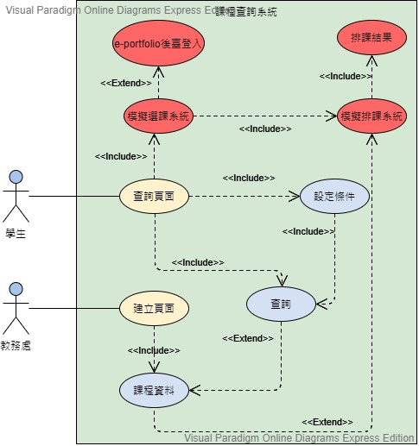
緣起：和另一門系統分析夢幻聯動
為學生課程查詢系統的衍生功能，
為其完成一些功能上的改進。
使用案例圖 ->

Slide 4
功能介紹
做一個空白課表的頁面
使用者按空白課表，彈出可選課程的視窗給使用者選擇
完成課表後可以匯出課程代碼來做選課
（或許可以登入e-portfolio，可以自動獲得使用者目前的課表）

Slide 5
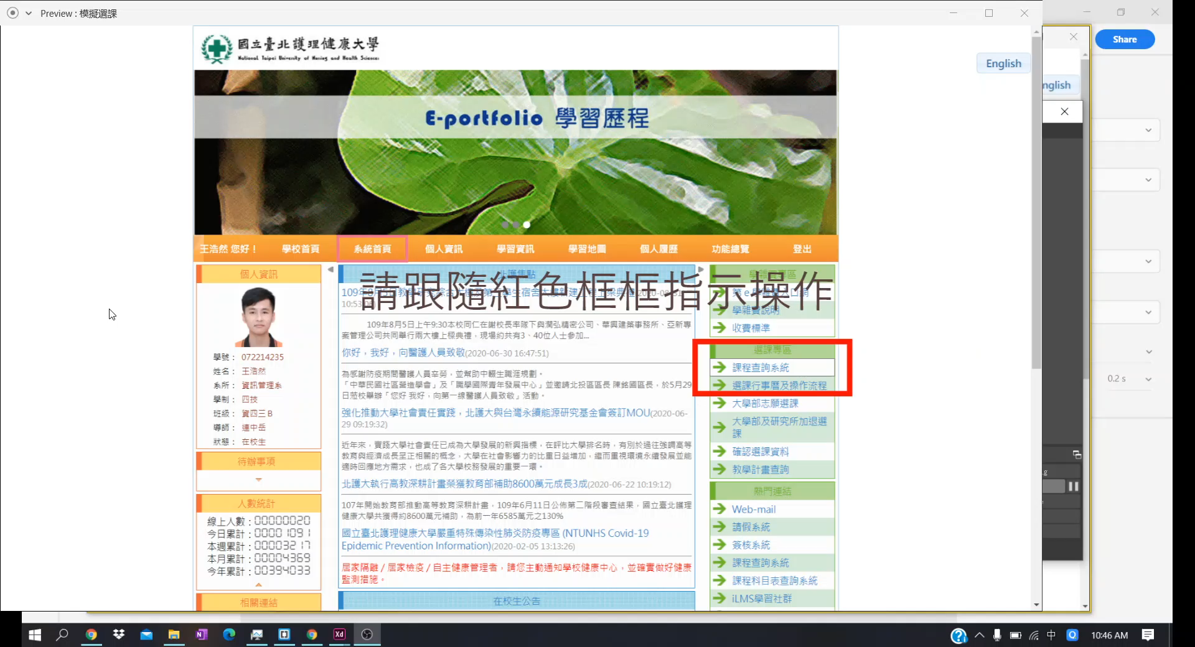
Adobe XD 舉例

Slide 6
架構圖（還在做）
將就看一下…
前端
html
CSS
JS
Bootstarp
後端
JS
Jquery
(maybe python)
資料庫(?)
Json

Slide 7
技術細節
用Html CSS Bootstrap拉出個前端界面
課表用JS做動態產生，上面放滿按鈕同樣用JS動態產生
查詢和資料傳送用JS和Jquery
抓取課程查詢系統的資料轉換成json當作資料庫
如果要登入e-portfolio應該是用爬蟲抓token
用以上技術完成前端 後端 資料庫的架構
關鍵字：HTML JS CSS Jquery Bootstrap json

Slide 8
其實…
我已經把一部分做好了，要不要看一下？

Slide 9
拜！

